Slide 1
Інструкція для користувачів сервісу «Універсал-онлайн»
«Конструювання задач особистісного розвитку»

Slide 2
Технологія «Конструювання» в системі управління проектами особистісного розвитку учнів
Автор технології В.О. Киричук

Slide 3
Проектування:
процес створення проекту-прототипу, прообразу передбачуваного чи можливого об'єкта, стану (О. Купенко, К. Яресько);
попередня розробка основних деталей майбутньої діяльності учнів, педагогів (В. Безрукова);
уміння розробляти план роботи учнів відповідно до заздалегідь заданого кінцевого результату, особливу увагу приділяючи самостійній і творчій роботі учнів (І. Волков);
дослідження тенденцій та перспектив розвитку (М. Поташник);
створення певного ідеального образу майбутнього з потрібними перевагами (Л. Гумецька);
побудова можливої взаємодії з учнями, коригування якої здійснюється на основі педагогічного передбачення, прогнозування процесу взаємодії та його результатів (Ю. Кулюткін, В. Онушкін).

Slide 4
ХМАРНИЙ СЕРВІС
«Універсал-онлайн»
Автор: Валерій КИРИЧУК

Slide 5
Технологічні модулі хмарного сервісу
«Універсал-онлайн»
Діагностика
Аналіз
Конструювання
Програмування
Моделювання
Планування
Творення
Реалізація
Моніторинг

Slide 6
Діагностичні методики:
фізичний стан (рівень, вплив);
вади особистісного розвитку
активність за основними видами діяльності
соціально-комунікативний розвиток
ціннісні орієнтації у спілкуванні
ставлення батьків
ціннісні пріоритети
домінуюча система сприйняття
навчальна активність

Slide 7
Результати психолого-педагогічної діагностики
Критерії і показники
Проблеми
Індивідуальні
Групові
Потенційні можливості
Класного колективу
Закладу

Slide 8
Завдання
Задача
об’єктивна ситуація діяльності, що задається зовні
вирішуються протягом навчального року
психологічне відображення об’єктивної ситуації, що виконує функції психолого-педагогічного регулятора діяльності
вирішуються протягом семестру
Розрізняють
стратегічні та тактичні
освітні завдання та задачі

Slide 9
Типи психолого-педагогічних задач
задачі, які виховують
педагогічні задачі

Slide 10
Технологія «Конструювання задач особистісного розвитку учнів»
Процес проектування даних компонентів проходить за чотирма сферами розвитку особистості: фізичною (F), психічною (P), соціальною (S), духовною (D).
Результатом технології «Конструювання» є побудова тактичної виховної задачі особистісного розвитку учня за певним алгоритмом.

Slide 11
Алгоритм конструювання задач особистісного розвитку учнів містить три елементи
1-й
змістовно-смисловий
- суть або зміст
2-й
психолого-педагогічний
- шляхи та форми
3-й
«Що робити?»
і «З ким?»
методично-засобовий
- методи, засоби, прийоми
«Як?»
«Яким чином?»

Slide 12
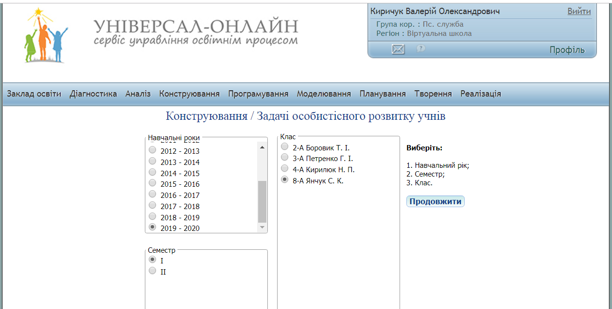
Конструювання задач особистісного розвитку учнів
1
2
Порядок дій:
Конструювання → задачі особистісного розвитку учнів .
Вибрати рік → семестр → клас → продовжити.

Slide 13
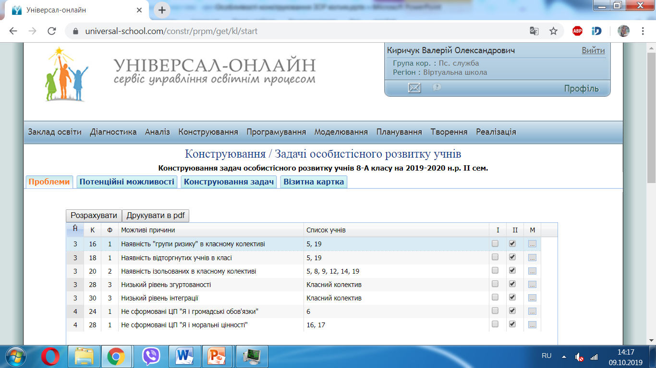
Конструювання задач особистісного розвитку учнів
1
2
Н – напрям розвитку:
1- фізичний, 2-психічний, 3-соціальний, 4-духовний
Ф- форма роботи:
1-індивідуальна(1-2 учні), 2-групова(3-50% учнів), 3-колективна(понад 50% учнів)
Порядок дій:
Проблеми → розрахувати.
Вибрати 3-5 проблем, які буде вирішувати кл.керівник протягом семестру.

Slide 14
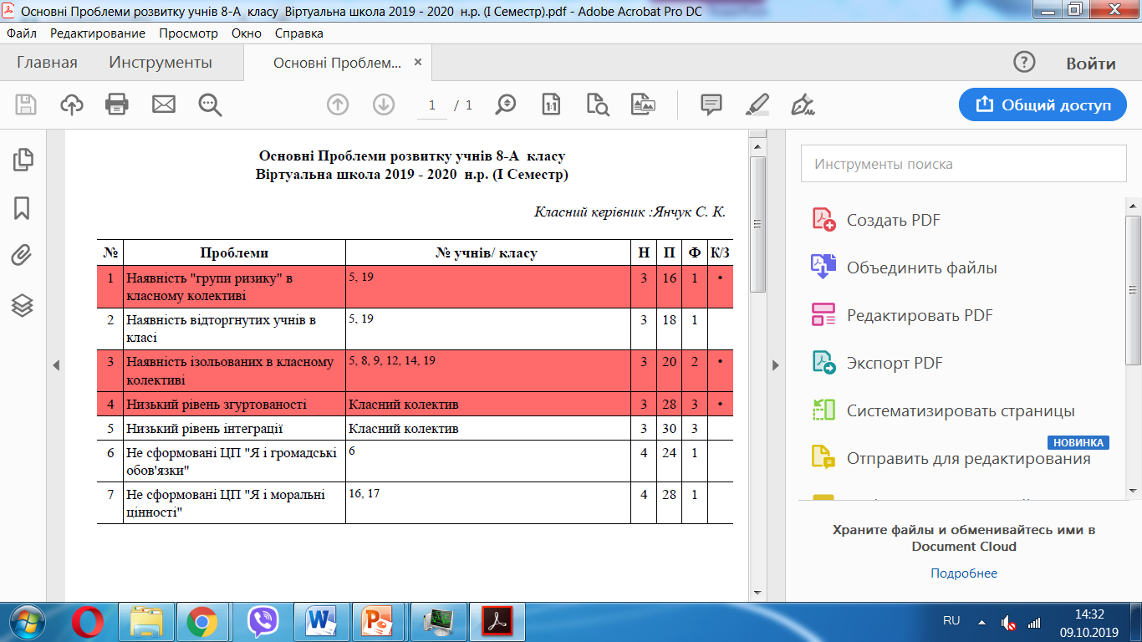
Друк проблем розвитку учнів класу

Slide 15
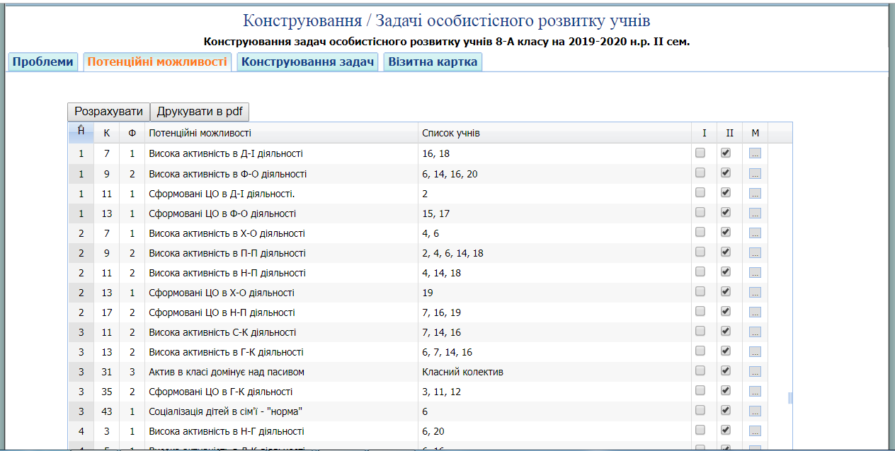
Конструювання задач особистісного розвитку учнів
1
Порядок дій:
Потенційні можливості → розрахувати.
Вибрати потенційні можливості вирішення означених проблем.
2

Slide 16
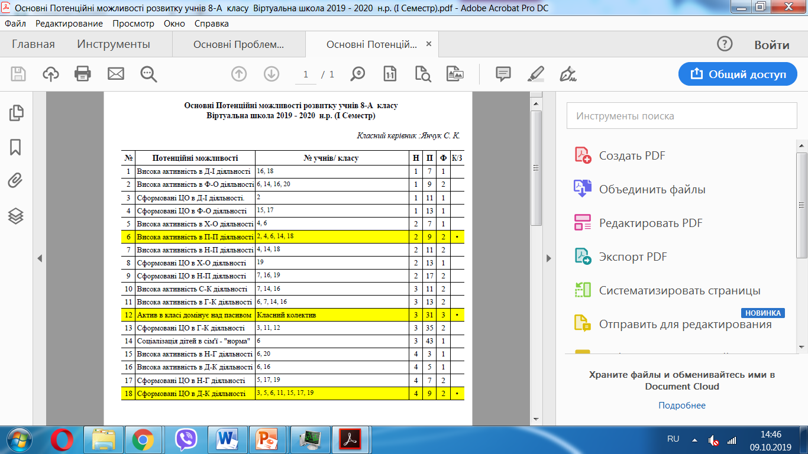
Друк потенційних можливостей розвитку учнів класу

Slide 17
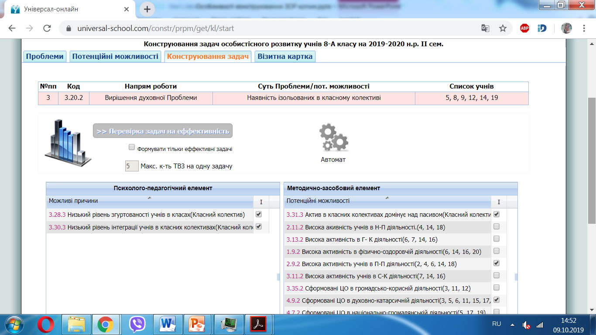
Конструювання задач особистісного розвитку учнів
1
Порядок дій:
Обрати одну з проблем.
Позначити можливі причини виникнення проблеми.
Вибрати потенційні можливості її вирішення.
Перейти до наступної проблеми.
1
1

Slide 18
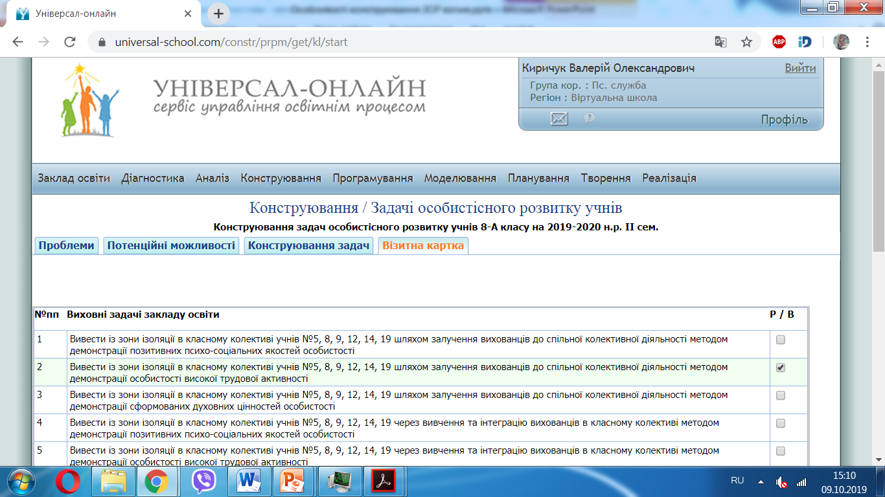
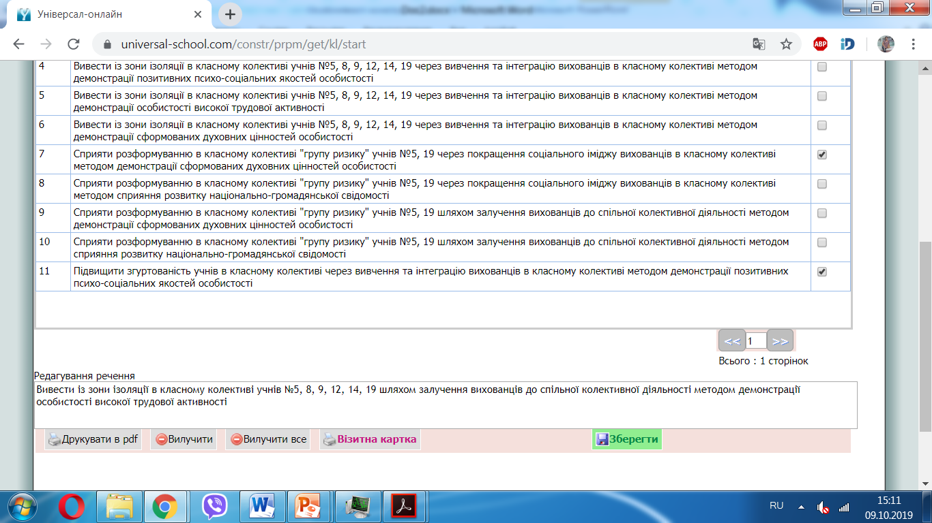
Візитна картка класу
1
2
4
Порядок дій:
Вибрати 3-4 задачі, що будуть вирішуватися протягом семестра.
Відредагувати формулювання задач.
Зберегти зміни.
Роздрукувати візитну картку чи виховні завдання.
3

Slide 19
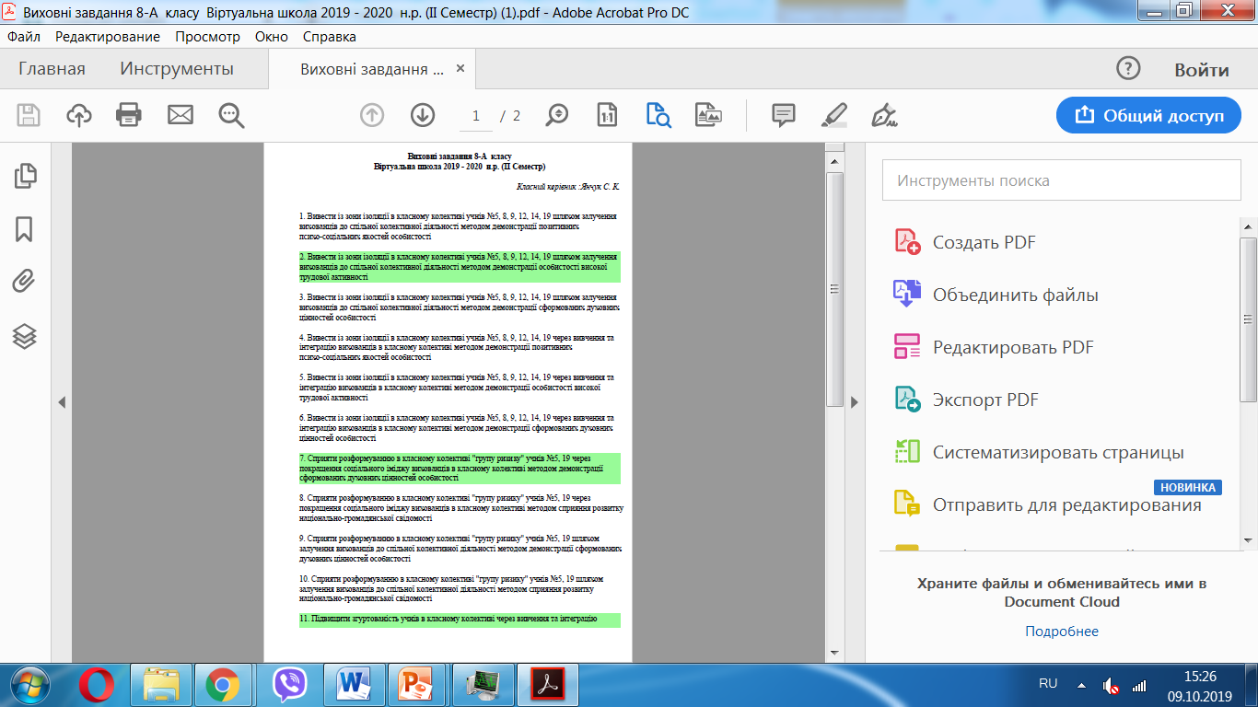

Slide 20
ДЯКУЮ
ЗА УВАГУ!

